Slide 1
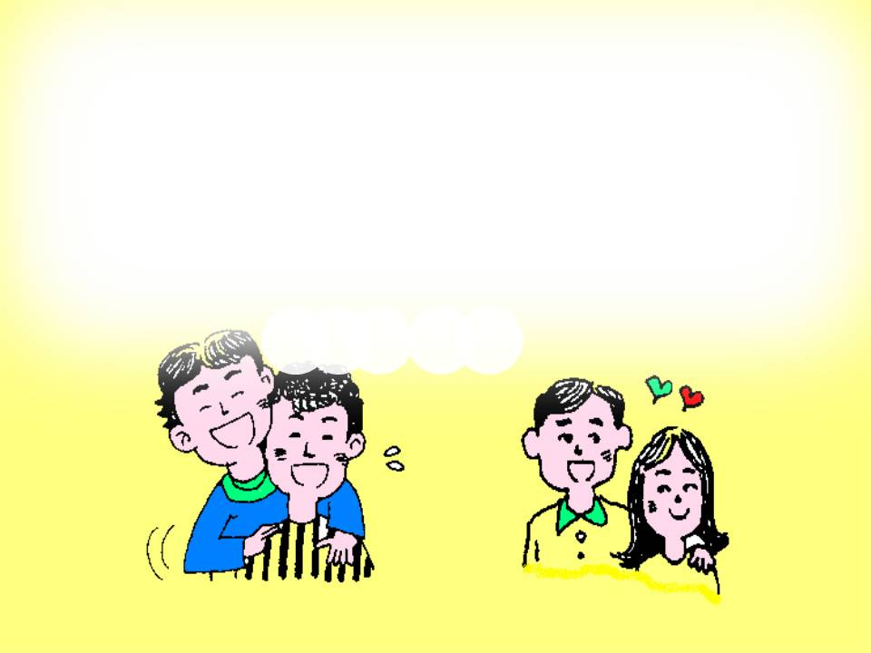

1/6 : 1-전

Slide 2


2/6 : 1-후

Slide 3



3/6 : 2-전

Slide 4
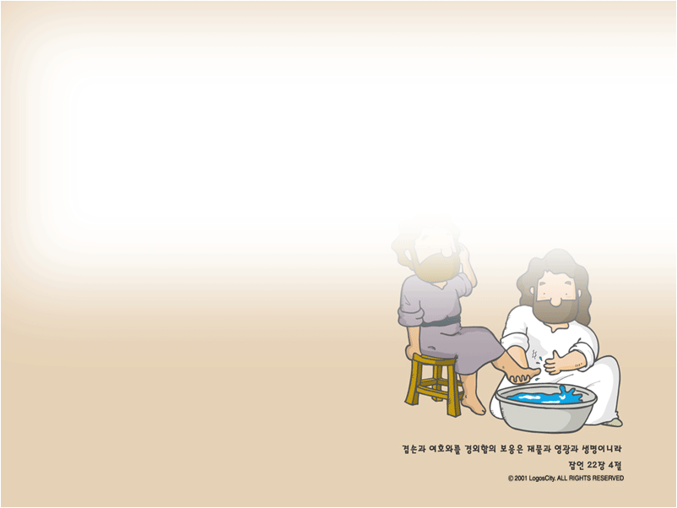


4/6 : 2-후

Slide 5
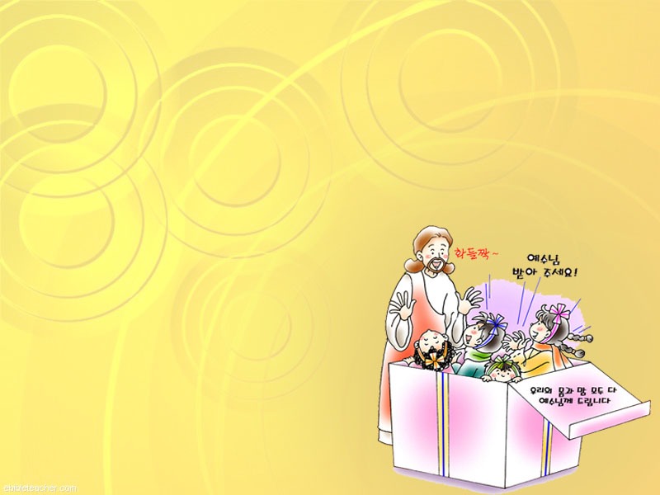


5/6 : 3-전

Slide 6
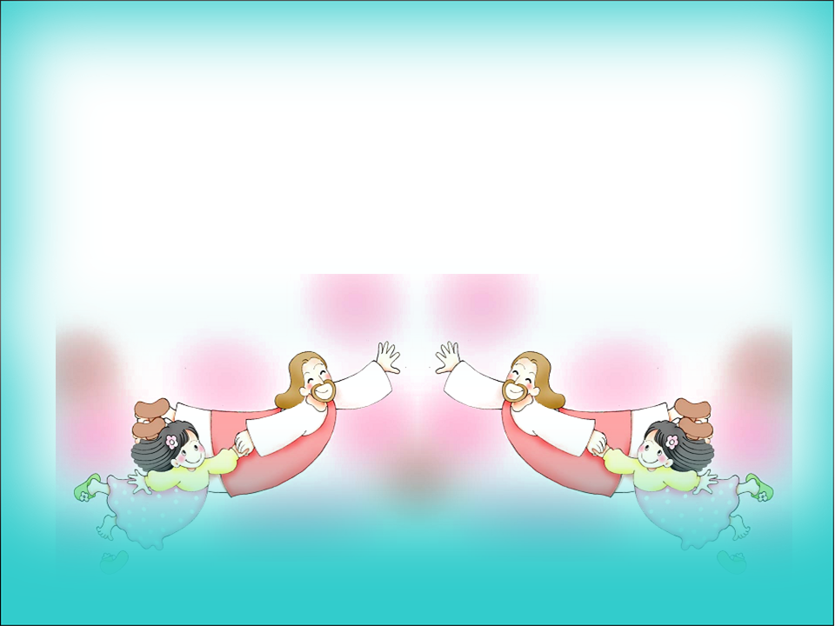

6/6 : 3-후

